Slide 2
Sytuacja międzynarodowa Rzeczypospolitej w II poł. XVIII w.
W XVIII w. Rzeczypospolita była otoczona monarchiami absolutnymi i od nich coraz bardziej zależna. W 1772 r. Rosja, Austria i Prusy dokonały I rozbioru Polski.
Rzeczypospolita po I rozbiorze w 1772 r.

Slide 3
Przyczyny słabości Rzeczypospolitej.
demokracja popadająca w anarchię
brak poszanowania dla prawa
prywata
rywalizacja o wpływy i władzę
przestarzała gospodarka folwarczno-pańszczyźniana
niewydolność podatkowa
toczenie wyniszczających wojen z sąsiadami
Szlachta w XVIII w.

Slide 4
Reformowanie Rzeczypospolitej
Prób reform podjął Stanisław August Poniatowski, w latach 1764-1795 król Rzeczypospolitej Obojga Narodów.
W okresie rządów władcy powołano m.in.:
Szkołę Rycerską
Komisję Edukacji Narodowej
Teatr Narodowy
Stanisław August Poniatowski

Slide 5
Reformowanie Rzeczypospolitej
W październiku 1788 r. zebrał się Sejm zwany Wielkim, którego celem była naprawa państwa. Od grudnia 1790 r. obradował w podwojonym składzie – wraz z królem i senatorami obradowały 483 osoby.
Obrady Sejmu Wielkiego 1788-1792

Slide 6
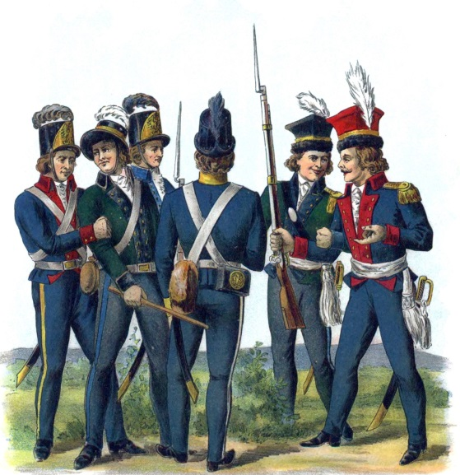
Najważniejsze uchwały Sejmu Czteroletniego
Obłożenie podatkiem szlachty i duchowieństwa.
Moneta w okresu rządów
Stanisława Augusta Poniatowskiego.
Zwiększenie liczebności armii do stu tysięcy.
Wojsko polskie w okresie obrad
Sejmu Wielkiego

Slide 7
Najważniejsze uchwały Sejmu Czteroletniego
Najważniejszą decyzją Sejmu Czteroletniego było uchwalenie
Konstytucji 3 Maja 1791 r.
Ogłoszenie przez marszałka
Stanisława Małachowskiego Ustawy Rządowej.

Slide 8
Twórcy Konstytucji 3 Maja 1791 r.
Stanisław August Poniatowski król Polski, wprowadzony na tron dzięki poparciu carycy Katarzyny II, główny autor Konstytucji. Uczestnik konfederacji targowickiej.

Slide 9
Twórcy Konstytucji 3 Maja 1791 r.
Ksiądz Hugo Kołłątaj,
pisarz i publicysta.
Rektor i reformator Akademii Krakowskiej, działacz Komisji Edukacji Narodowej i Towarzystwa do Ksiąg Elementarnych. Przywódca pro-reformatorskiego stronnictwa Kuźnica Kołłątajowska.

Slide 10
Twórcy Konstytucji 3 Maja 1791 r.
Ignacy Potocki
marszałek wielki litewski,
w czasie Sejmu Wielkiego przywódca stronnictwa patriotycznego. Inicjator Konstytucji 3 Maja.

Slide 11
Twórcy Konstytucji 3 Maja 1791 r.
Stanisław Małachowski
marszałek Sejmu Czteroletniego.
Popierał dążenia miast do rozszerzenia ich praw politycznych. Był zwolennikiem współpracy szlachty z mieszczaństwem.

Slide 12
Twórcy Konstytucji 3 Maja 1791 r.
Stanisław Staszic
ksiądz, pisarz i publicysta. Działał na rzecz rozwoju przemysłu. Propagator i zwolennik reform.

Slide 13
Miejsce uchwalenia Konstytucji 3 Maja 1791 r.
Konstytucję król Stanisław August Poniatowski zaprzysiągł, w Sali Senatorskiej Zamku Królewskiego podczas jednodniowej sesji izb połączonych, na ręce biskupa krakowskiego Feliksa Turskiego.

Slide 14
Postanowienia Konstytucji 3 Maja 1791 r.
Zniesienie
liberum veto.
Ustawy miały być podejmowane większością głosów.
Carowie Szujscy na sejmie warszawskim.

Slide 15
Postanowienia Konstytucji 3 Maja 1791 r.
Znosiła wolną elekcję i wprowadzała dziedziczność tronu po śmierci Stanisława Augusta Poniatowskiego przez dynastię saską.
Wolna elekcja.

Slide 16
Postanowienia Konstytucji 3 maja 1791 r.
Centralizowała państwo znosząc odrębność między Koroną i Litwą, wprowadzając jednolity rząd, skarb i wojsko.
Rzeczpospolita Obojga Narodów po I rozbiorze.

Slide 17
Postanowienia Konstytucji 3 maja 1791 r.
Zwiększała znaczenie sejmu szlacheckiego. Wybierany na dwa lata Sejm miał być ,,zawsze gotowy”, tj. w każdej chwili mógł być zwołany na sesję nadzwyczajną.

Slide 18
Postanowienia Konstytucji 3 Maja 1791 r.
Ograniczyła rozpasaną demokrację. Pozbawiała szlachtę gołotę (nieposiadającą ziemi) praw wyborczych. Nadawała je mieszczanom.
Szlachta polska w XVIII w.

Slide 19
Postanowienia Konstytucji 3 Maja 1791 r.
Wprowadzała trójpodział władzy na władzę ustawodawczą, wykonawczą i sądowniczą.

Slide 20
Postanowienia Konstytucji 3 Maja 1791 r.
Władzę ustawodawczą przyznawała głównie izbie poselskiej. Rolę senatu znacznie ograniczała, gdyż odbierała mu inicjatywę ustawodawczą.

Slide 21
Postanowienia Konstytucji 3 Maja 1791 r.
Władzę wykonawczą przyznawała królowi oraz złożonej z ministrów
Straży Praw.

Slide 22
Postanowienia Konstytucji 3 Maja 1791 r.
Władzę sądowniczą przyznawała stale urzędującym sądom ziemskim i miejskim, nadzór w drugiej instancji Trybunałowi Koronnemu i sądowi asesorskiemu.

Slide 23
Święto Konstytucji 3 Maja.
5 maja 1791 r. dzień uchwalenia
Ustawy Rządowej
(3 maja) został uznany Świętem Konstytucji
3 Maja.

Slide 24
Konstytucja 3 Maja.
Konstytucja obowiązywała przez rok
(V 1791 – V 1792)

Slide 25
Konfederacja targowicka
Wpływowa magnateria przeciwna reformom wprowadzonym przez Konstytucję 3 Maja zawiązała 14 maja 1792 r. w Targowicy konfederację w celu jej obalenia. W rzeczywistości spisek został zawiązany 27 kwietnia 1792 r. w Petersburgu pod patronatem
carycy Katarzyny II.
Fragment obrazu ,,Wieszanie zdrajców”

Slide 26
Targowiczanie
Szczęsny Potocki
w 1791 r. na wieść o uchwaleniu Konstytucji 3 Maja dążył do organizacji interwencji rosyjskiej w Polsce. Ogłosił uniwersał wzywający do konfederacji, której celem było utrzymanie tradycyjnych instytucji i swobód szlacheckich.

Slide 27
Targowiczanie
Seweryn Rzewuski
hetman polny koronny. W czasie Sejmu Czteroletniego stanął na czele obozu hetmańskiego, wrogiego wszelkim reformom.

Slide 28
Targowiczanie
Franciszek Ksawery Branicki
hetman wielki koronny. Przeciwnik reform Sejmu Czteroletniego i Konstytucji 3 Maja, współtwórca konfederacji targowickiej.

Slide 29
Targowiczanie
Stanisław August Poniatowski
do konfederacji targowickiej przystąpił 24 lipca 1792 r.

Slide 30
Wojna w obronie konstytucji
Wojna z Rosją w obronie Konstytucji rozpoczęła się w maju 1792 r. i po trzech miesiącach zakończyła klęską Rzeczypospolitej.
Wojna polsko-rosyjska 1792 r.

Slide 31
Obchody Święta Konstytucji 3 Maja
Obchody Święta Konstytucji 3 Maja były zakazane pod zaborami, podczas okupacji hitlerowskiej i sowieckiej w czasie II wojny światowej i w czasach komunizmu.
Święto było obchodzone w II Rzeczypospolitej i od 1990 r. jest obchodzone w III Rzeczypospolitej.

